Slide 1



BLOQUEOS, SANCIONES Y EXCEPCIONES
INSTRUCTIVO
(arial 60 en negrita alineado a la izquierda)

Slide 2
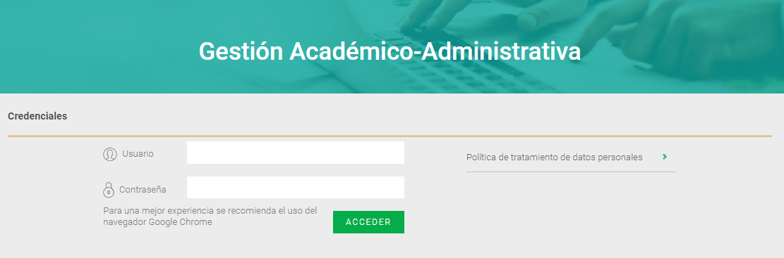
Ingreso
Desde la página web de la universidad, en la sección de “Portales” (http://www.unisimon.edu.co/portales/administrativos), ingrese su usuario y contraseña, y presione el botón “Acceder”

Slide 3
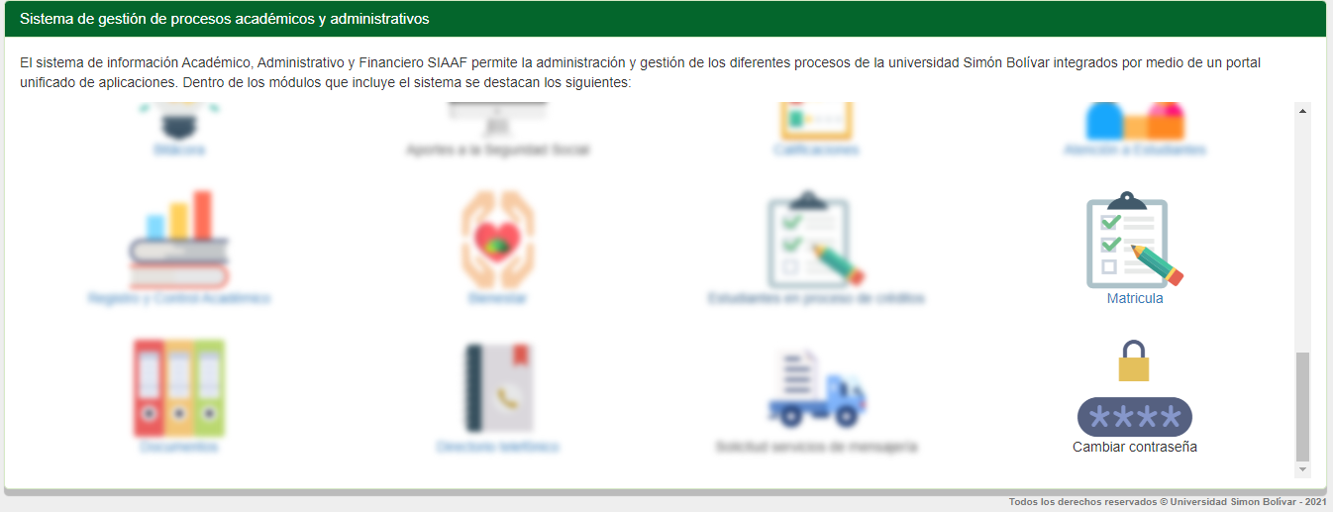
Ingreso
Una vez que haya ingresado al Portal, seleccione la opción “Matrícula”

Slide 4
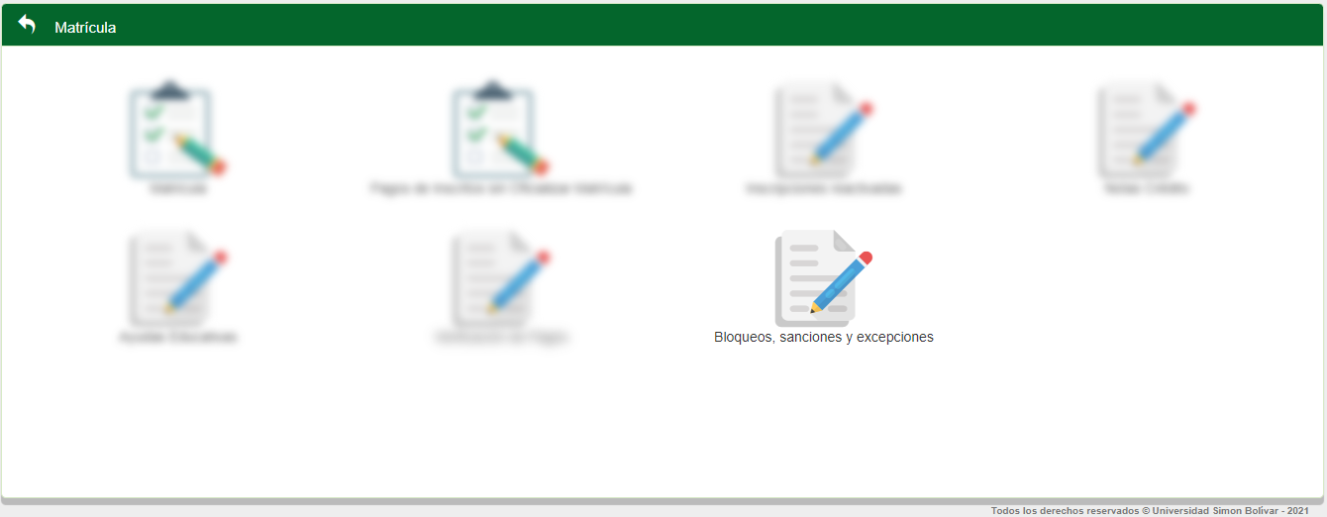
Ingreso
Dentro del menú de Matrícula, seleccione la opción “Bloqueos, Sanciones y Excepciones”

Slide 5
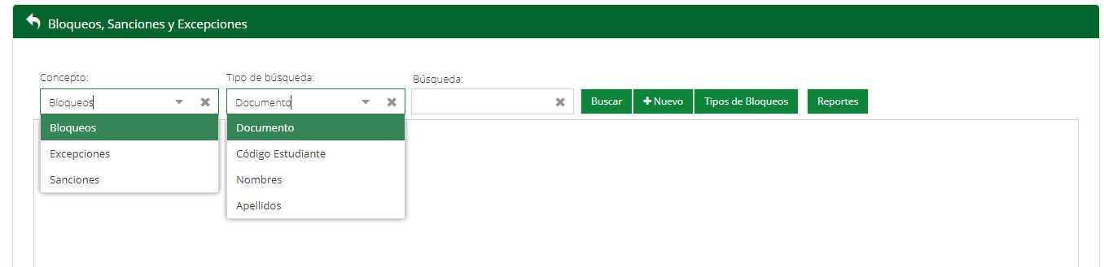
En este módulo, podrá consultar, crear, anular y/o modificar los bloqueos, sanciones y/o excepciones asociadas a un estudiante.
Para la consulta, cuenta con diferentes criterios de búsqueda y adicionalmente podrá descargar reportes en formato Excel.
Nota: Las opciones (bloqueos, sanciones, excepciones) y acciones (crear, anular, modificar) habilitadas, dependerán de los permisos asociados a su usuario.

Slide 6

Bloqueos

Slide 7
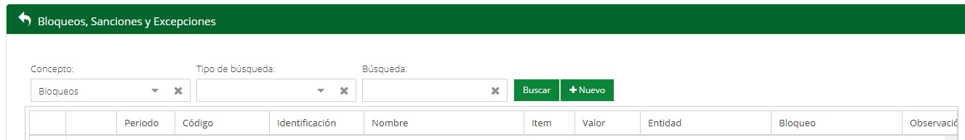
Bloqueos - Crear
Escoja la opción “Bloqueos” del campo “Concepto” luego seleccione el botón “Nuevo”, en la ventana emergente que aparecerá, diligencie todos los campos.
1
2
Nota: Las opciones(bloqueos, sanciones, excepciones) y acciones(crear, anular, modificar) habilitadas, dependerán de los permisos asociados a su usuario.

Slide 8
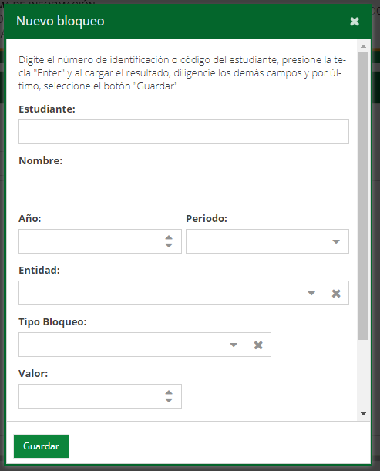
Bloqueos - Crear
Para iniciar digite el número de identificación o código de estudiante, presione la tecla “enter” para que carguen los datos básicos del estudiante. Luego diligencie los demás campos y para finalizar, seleccione el botón “Guardar.
1
2
Nota: Las opciones(bloqueos, sanciones, excepciones) y acciones(crear, anular, modificar) habilitadas, dependerán de los permisos asociados a su usuario.
3

Slide 9
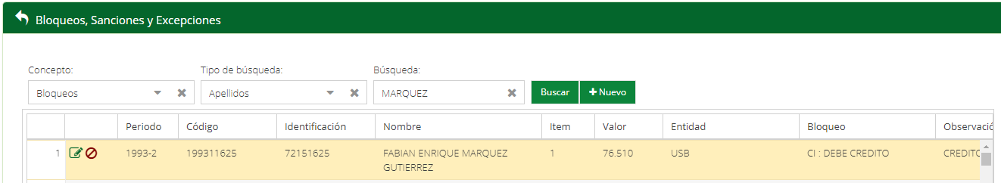
Bloqueos - Editar
Busque el registro que requiera editar, seleccionando la opción “Bloqueos” del campo “Concepto”, escoja alguna de las opciones del campo “Tipo de búsqueda” y digite el texto que desee buscar en el campo “Búsqueda”, luego seleccione el botón y “Buscar”.
Para editar el registro, seleccione el icono de edición y modifique los campos que sean necesarios en la ventana emergente que se abrirá.
1
2
3
Nota: Las opciones(bloqueos, sanciones, excepciones) y acciones(crear, anular, modificar) habilitadas, dependerán de los permisos asociados a su usuario.

Slide 10
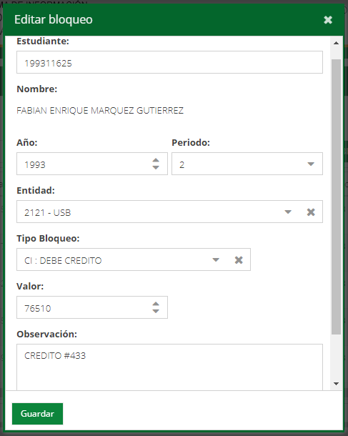
Bloqueos - Editar
Modifique los campos necesarios y por último seleccione el botón “Guardar”.
Solo pueden ser editados los registros cuyo estado sea “A”(Activo).
1
Nota: Las opciones(bloqueos, sanciones, excepciones) y acciones(crear, anular, modificar) habilitadas, dependerán de los permisos asociados a su usuario.
2

Slide 11
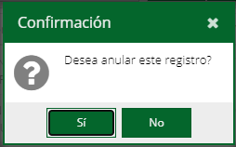
Bloqueos - Anular
Busque el registro que requiera anular, seleccionando la opción “Bloqueos” del campo “Concepto”, escoja alguna de las opciones del campo “Tipo de búsqueda” y digite el texto que desee buscar en el campo “Búsqueda” , luego seleccione el botón y “Buscar”.
Para editar el registro, seleccione el icono de anular y confirme la acción en la ventana emergente que se abrirá.
1
2
3
4

Slide 12
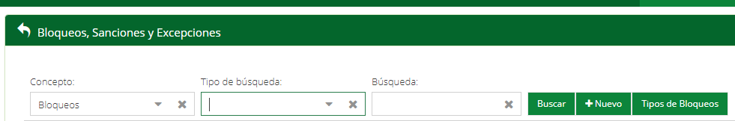
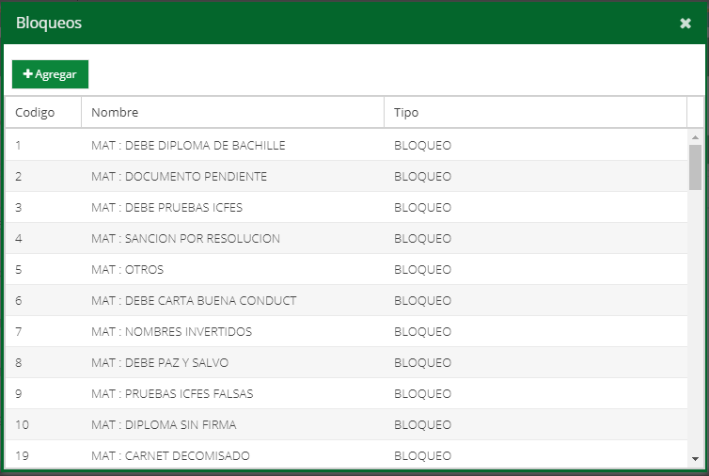
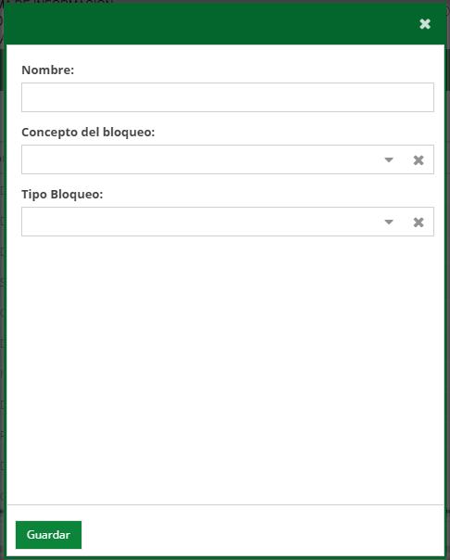
Bloqueos - Crear Tipo de Bloqueo
Para crear un nuevo tipo de bloqueo, seleccione el botón “Tipo de Bloqueos”, Luego seleccione el botón “Agregar” de la ventana emergente que aparecerá. En la siguiente ventana, diligencie los campos y por último seleccione el botón “Guardar”.
1
2
3
4

Slide 13
Sanciones

Slide 14
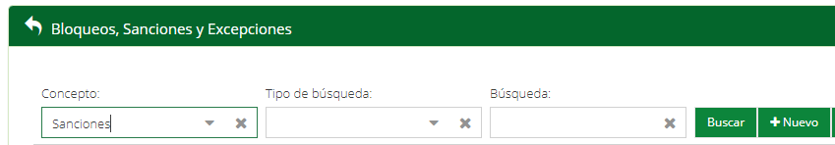
Sanciones - Crear
Escoja la opción “Sanciones” del campo “Concepto” luego seleccione el botón “Nuevo”, en la ventana emergente que aparecerá, diligencie todos los campos.
1
2
Nota: Las opciones(bloqueos, sanciones, excepciones) y acciones(crear, anular, modificar) habilitadas, dependerán de los permisos asociados a su usuario.

Slide 15
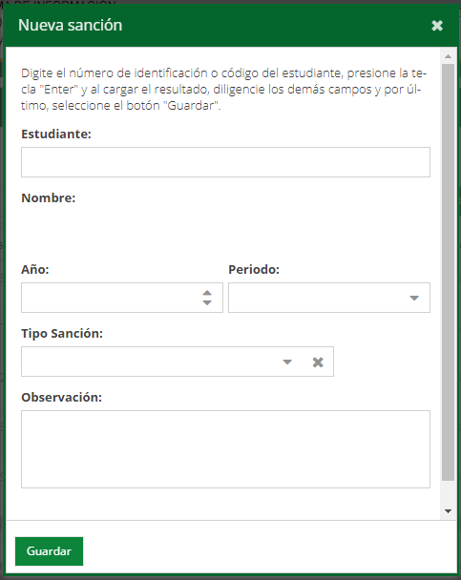
Sanciones - Crear
Para iniciar digite el número de identificación o código de estudiante, presione la tecla “enter” para que carguen los datos básicos del estudiante. Luego diligencie los demás campos y para finalizar, seleccione el botón “Guardar.
1
2
Nota: Las opciones(bloqueos, sanciones, excepciones) y acciones(crear, anular, modificar) habilitadas, dependerán de los permisos asociados a su usuario.
3

Slide 16
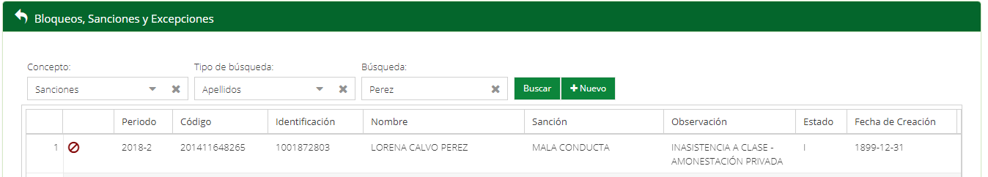
Sanciones - Anular
Busque el registro que requiera anular, seleccionando la opción “Sanciones” del campo “Concepto”, escoja alguna de las opciones del campo “Tipo de búsqueda” y digite el texto que desee buscar en el campo “Búsqueda” , luego seleccione el botón y “Buscar”.
Para editar el registro, seleccione el icono de anular y confirme la acción en la ventana emergente que se abrirá.
1
2
3
4

Slide 17
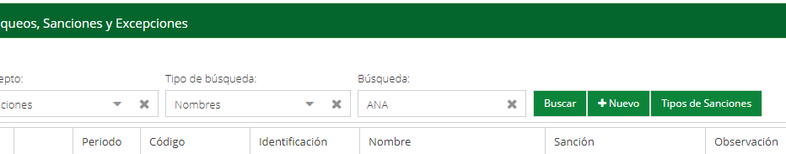
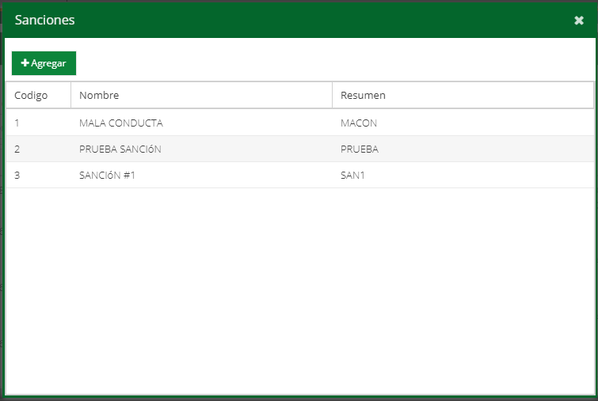
Sanciones - Crear Tipo de Bloqueo
Para crear un nuevo tipo de sanción, seleccione el botón “Tipo de Sanciones”, Luego seleccione el botón “Agregar” de la ventana emergente que aparecerá. En la siguiente ventana, diligencie los campos y por último seleccione el botón “Guardar”.
1
2
3
4

Slide 18
Excepciones

Slide 19
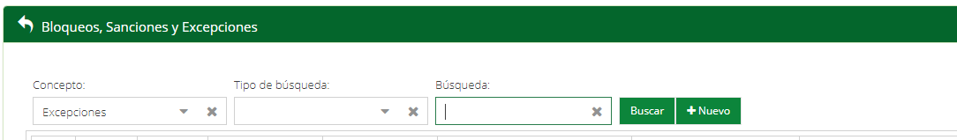
Excepciones - Crear
Escoja la opción “Excepciones” del campo “Concepto” luego seleccione el botón “Nuevo”, en la ventana emergente que aparecerá, diligencie todos los campos.
1
2
Nota: Las opciones(bloqueos, sanciones, excepciones) y acciones(crear, anular, modificar) habilitadas, dependerán de los permisos asociados a su usuario.

Slide 20
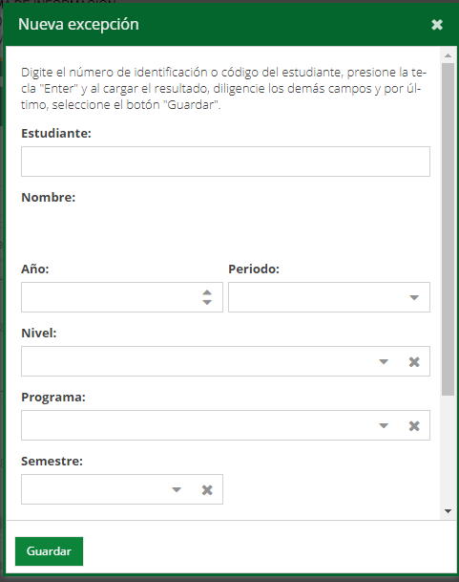
Excepciones - Crear
Para iniciar digite el número de identificación o código de estudiante, presione la tecla “enter” para que carguen los datos básicos del estudiante. Luego diligencie los demás campos y para finalizar, seleccione el botón “Guardar.
1
2
Nota: Las opciones(bloqueos, sanciones, excepciones) y acciones(crear, anular, modificar) habilitadas, dependerán de los permisos asociados a su usuario.
3

Slide 21
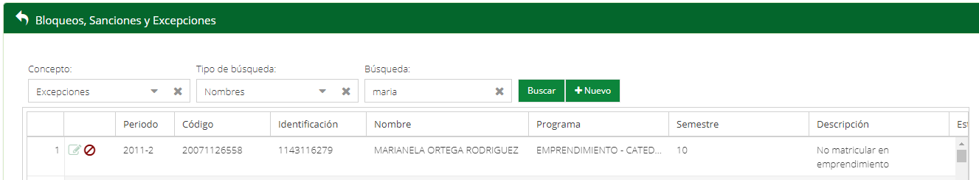
Excepciones - Anular
Busque el registro que requiera anular, seleccionando la opción “Excepciones” del campo “Concepto”, escoja alguna de las opciones del campo “Tipo de búsqueda” y digite el texto que desee buscar en el campo “Búsqueda” , luego seleccione el botón y “Buscar”.
Para editar el registro, seleccione el icono de anular y confirme la acción en la ventana emergente que se abrirá.
1
2
3
4

Slide 22
Reportes

Slide 23
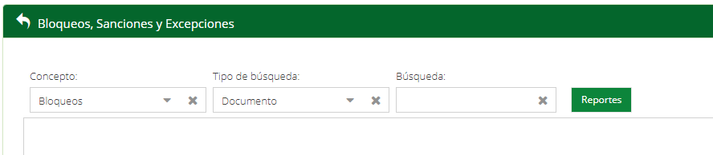
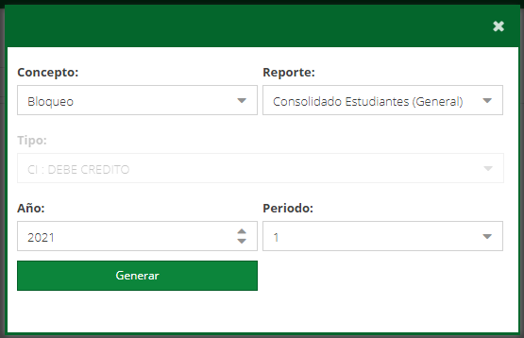
Reportes
Seleccione el botón “Reportes”, al abrirse la ventana emergente, seleccione los datos del reporte que requiera y por último seleccione “Generar”.
2
1
3

